Slide 1
Tecniche di scrittura per il giornalismo
prof. Francesca Fusco

Slide 2
Tecniche di scrittura per il giornalismo
Corso di laurea triennale in Scienze della comunicazione, marketing e digital media (L20)
Percorso: Giornalismo, relazioni pubbliche e digital media
Secondo semestre a.a. 2021-2022
6 CFU (40 ore)

Slide 3
Tecniche di scrittura per il giornalismo
Pagina docente:
https://www.lumsa.it/francesca-fusco
Email docente (cui scrivere per concordare il ricevimento):
f.fusco2@lumsa.it
Orario lezioni:
- mercoledì 16-18
- giovedì 9-11
Meet lezioni e ricevimento:
https://meet.google.com/riy-snhq-xuf

Slide 4
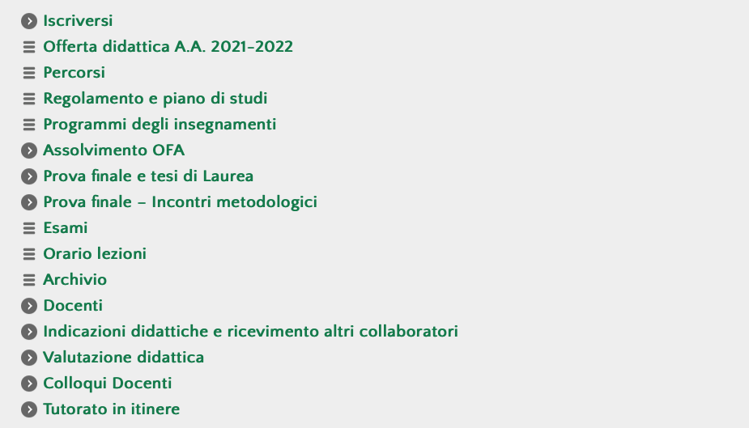
Sito web corso di laurea:
https://www.lumsa.it/didattica/corsi-di-laurea/roma/triennale/scienze-comunicazione-marketing-digital-media

Slide 5
Testi d’esame:
Frequentanti:
- Materiali forniti a lezione
- Ugo Cardinale, Manuale di scrittura giornalistica, UTET, 2011
Non frequentanti:
- Ugo Cardinale, Manuale di scrittura giornalistica, UTET, 2011
- Riccardo Gualdo, L’italiano dei giornali. Nuova edizione, Carocci, 2017

Slide 6
Modalità d’esame:
La valutazione terrà conto di:
1- dell’esito degli elaborati scritti svolti durante il corso e puntualmente corretti e commentati a lezione;
2- dell’esito di una prova finale orale che verterà sui contenuti dei testi proposti in bibliografia e sugli argomenti trattati a lezione.
Per gli studenti non frequentanti la prova orale prevedrà anche esercizi applicativi di tecniche di scrittura giornalistica.

Slide 7
Per accedere al materiale caricato nell’area di download riservata del corso di Tecniche di scrittura per il giornalismo (prof. Francesca Fusco):
- www.lumsa.it
- cliccare in basso in ‘Portali e siti d’Ateneo >> ‘area riservata’ https://www.lumsa.it/user
- Inserire nome utente e password forniti a lezione
- selezionare l'area di download privata dalla pagina docente dal menu corsi >> docenti LUMSA oppure pagina corso di laurea >> docenti

